Slide 1
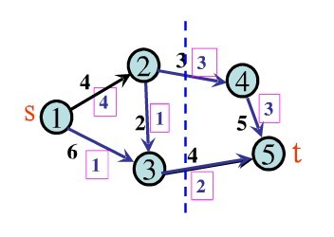
割
割是网络中定点的一个划分，它把网络中的所有顶点划分成两个顶点集合S和T，其中源点s∈S,汇点t∈T。记为割(S,T).
右图中：
顶点集S={1,2,3},T={4,5} 构成一个割。
框外是容量，框内是流量

Slide 2
割的容量
如果一条弧的两个顶点分别属于顶点集S和T（一个顶点在S,另一个在T），这条弧称为割(S,T)的一条割边。
从S指向T的割边是正向割边。
从T指向S的割边是逆向割边。
割（S,T）中所有正向割边的容量和，
称为割（S,T）的容量。不同割的容量不同。
最小割，就是指所有割中权重之和最小的一个割。

Slide 3
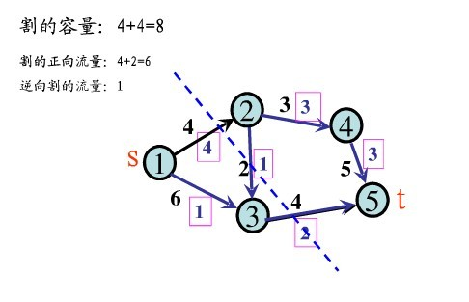
割的容量

Slide 4
网络流与割的关系
定理一：
如果f是网络中的一个流，CUT(S,T)是任意一个割，那么f的值等于正向割边的流量与负向割边的流量之差。
推论一：
如果f是网络中的一个流，CUT(S,T)是一个割，那么
(f的流量)≤(割的容量)。
推论二：
网络中的最大流不超过任何割的容量。

Slide 5
网络流与割的关系
定理二：
在网络中，如果f是一个流，CUT (S,T)是一个割，且f的值等于割CUT(S,T)的容量，那么f是一个最大流， CUT(S,T)是一个最小割。

Slide 6
网络流与割的关系
证明：
割S-T的构造:
S为s点在残留网络中能到达的点
T为s点在残留网络中不能到达的点
最大流对应的残留网络
c=6,f=6
1
c=10,f=10
割中的边e一定有：
正向割边：f’(e)=c(e)
逆向割边：f’(e)=0
f’的流量=s的出边的总流量-s的入边的总流量
3
s
c=6,f=4
c=8,f=6
c=3,f=0
c=2,f=1
t
2
c=5,f=5

Slide 7
最大流 = 最小割
两者问题常常相互转化

Slide 8
THE
END

